Slide 1
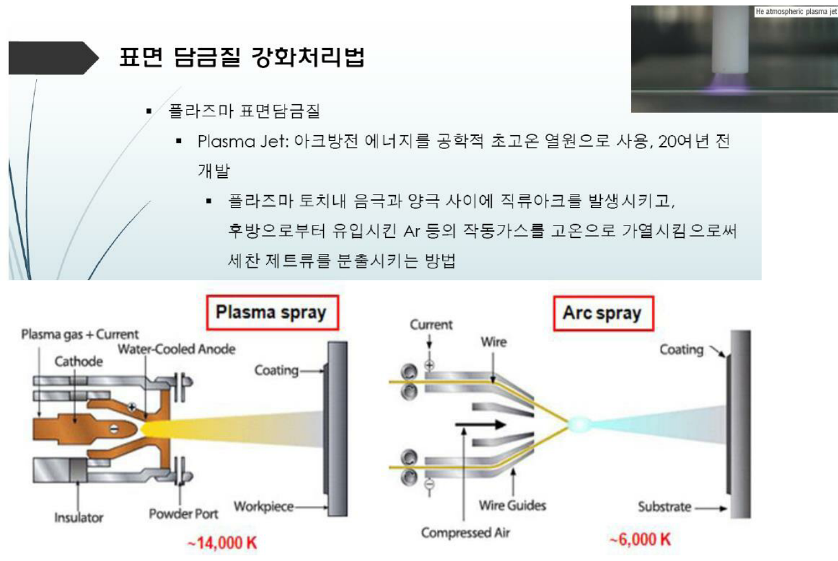
플라즈마 처리할 대상물이 도체면 플라즈마 제트, 부도체면 플라즈마 아크
플라즈마 용사 – 플라즈마로 녹여서 분사하는 방법
고분자물질 표면에 플라즈마 처리를 해주면 표면의 구조가 변형되어 직사광선에 노출되어도 삭아서 깨지지 않게 된다
Plasma Jet
Plasma Arc
이곳에 고융점금속(텅스텐 등)의 파우더를 떨어뜨리고 플라즈마와 가스를 불어넣어주면 플라즈마의 높은 열에 의해 금속은 녹아버리게 되고 가스로 인해 피처리물로 날아가 증착하게 된다. 이렇게 코팅처리를 할 수 있다.
기판은 접지시켜 놓는다.
아주 얇은 실 형태의 고융점금속(텅스텐 등)을 그림과 같이 장치하여 양끝에 전류를 흘리고 이를 접합시키면 아크방전이 일어나 금속이 기화되는데 이때 플라즈마와 가스를 불어넣으면 녹은 금속이 피처리물로 날아가 증착하게 된다.
기판에 ( - ) 전류를 걸어서 증착을 가속화 시키기도 한다.

Slide 2
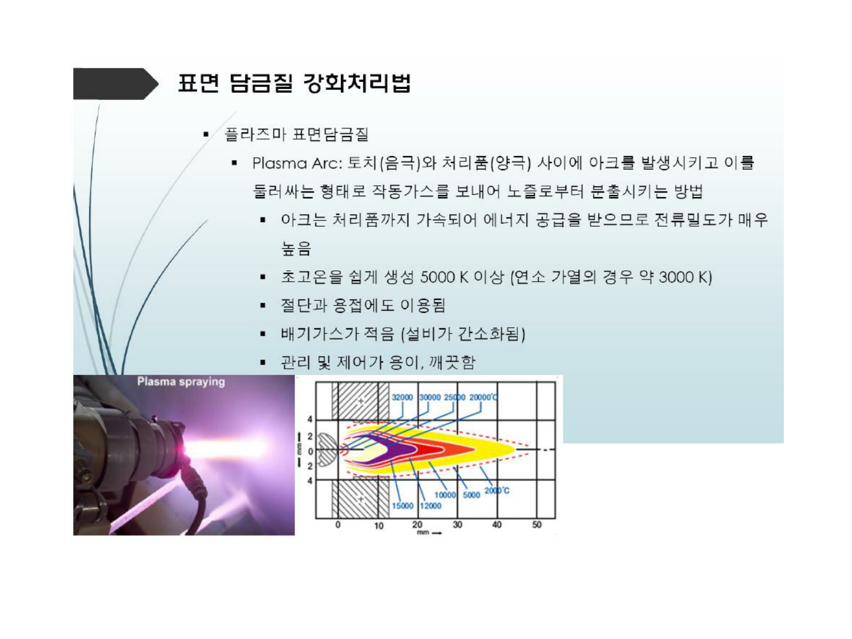
Plasma Jet와 Plasma Arc의 가장 큰 차이점
1. 기판에 ( - ) 전류를 걸어주냐 마냐, 2. 아크 방전이 일어나냐 마냐
아세틸렌 가스

Slide 3
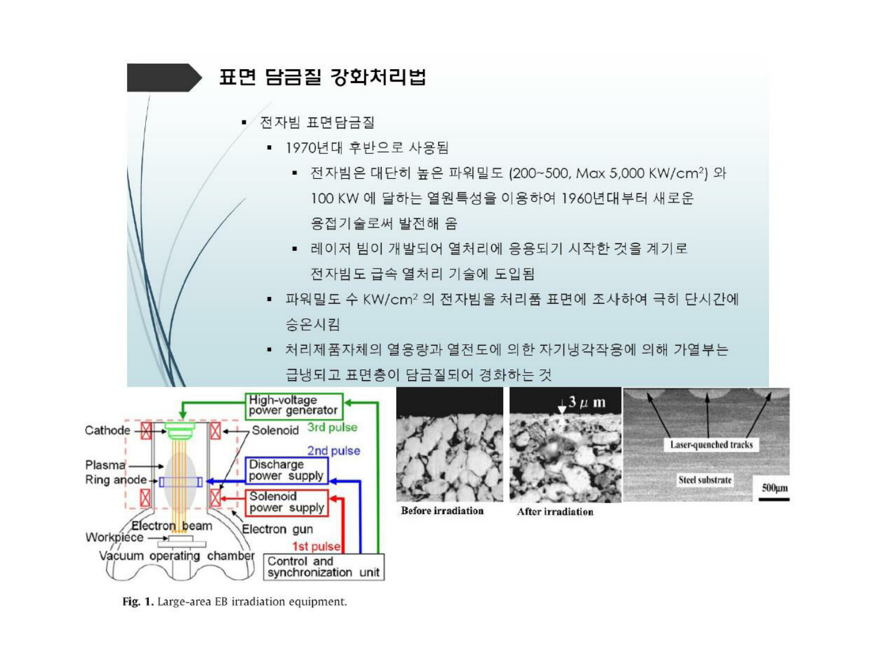
= 충격담금질
= Self-quenching
전자빔에 의해 표면이 녹았다가 다시 굳게 되는 상변태가 일어나게 된다.
강도가 약한 Al 표면에 W 파우더를 뿌리고 전자빔을 조사하게 되면 Al과 W이 동시에 녹게 된다. 이후 전자빔을 차단하게 되면 Al 기지 내에 W 입자가 박혀 있는 형태의 새로운 층이 만들어지고 표면경도가 높아지게 된다.

Slide 4
전자빔 대신 레이저로도 같은 원리를 이용할 수 있는데 결론적으로 말하면 레이저를 이용하는 것이 전자빔을 이용하는 것보다 더 비싸다.
전자빔을 쓰게 되면 상압에서는 불가능하고 진공펌프 등을 이용해서 진공을 만들어주고 플라즈마를 발생시켜 이용해야 하는 제약이 있다.
반면, 레이저를 쓰게 되면 상압에서 바로 작동시킬 수 있다.
하지만 레이저는 한번 빛을 방사하고 나면 에너지를 모으는 시간이 필요하기 때문에 그 시간동안 방사할 수 없어 아래 그림과 같은 패턴이 만들어지게 된다.
그래서 한번에 고품질의 코팅층을 만들어 낼 수 없다.
하지만 그럼에도 불구하고 전자빔을 사용하는 것이 소모
비용이 더 작다.

Slide 5
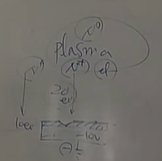
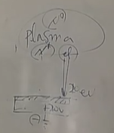
플라즈마 생성 후 이온빔 사용시,
기판에 ( - ) 전류를 걸고 – 10V를 흘려주게 되면 양이온은 10eV의 에너지로 충돌하게 된다. 그런데 이것은 1가 양이온에만 해당되는 이야기이고 2가, 3가 양이온의 경우 각각 20eV, 30eV의 에너지로 충돌하게 된다. 그러면 원래 의도한 깊이보다 더 깊이 스퍼터링이 일어나게 되고 원하는 물성을 얻기 힘들어진다. 그래서 공정에서는 2가, 3가 양이온을 필터링할 수 있는 장치를 별도로 장착하여야 한다.
하지만 그렇게 하려면 비용이 증가하고, 비효율적이게 된다.
그래서 이와 다른 방법으로 기판에 오히려 ( + ) 전류를 걸고 + 10V를 흘려주게 되면 전자가 -10eV만큼의 에너지를 가지고 충돌하게 되는데 전자는 양이온과 달리 전기적 척력으로 인해 2개 이상이 공존하지 않기 때문에 반드시 하나로만 충돌하게 된다. 그래서 정확한 에너지 컨트롤이 가능해지고 정확한 온도 조절이 가능(100,000°C 이상 가능)해지며, 정확한 깊이 조절 역시 가능해진다.
또한, 전자빔을 조사한 후에는 양이온을 조사한 후보다 더 빠르게 냉각된다(Self-quenching).
그래서 사실 전자빔이 충격담금질의 메인이다.

Slide 6
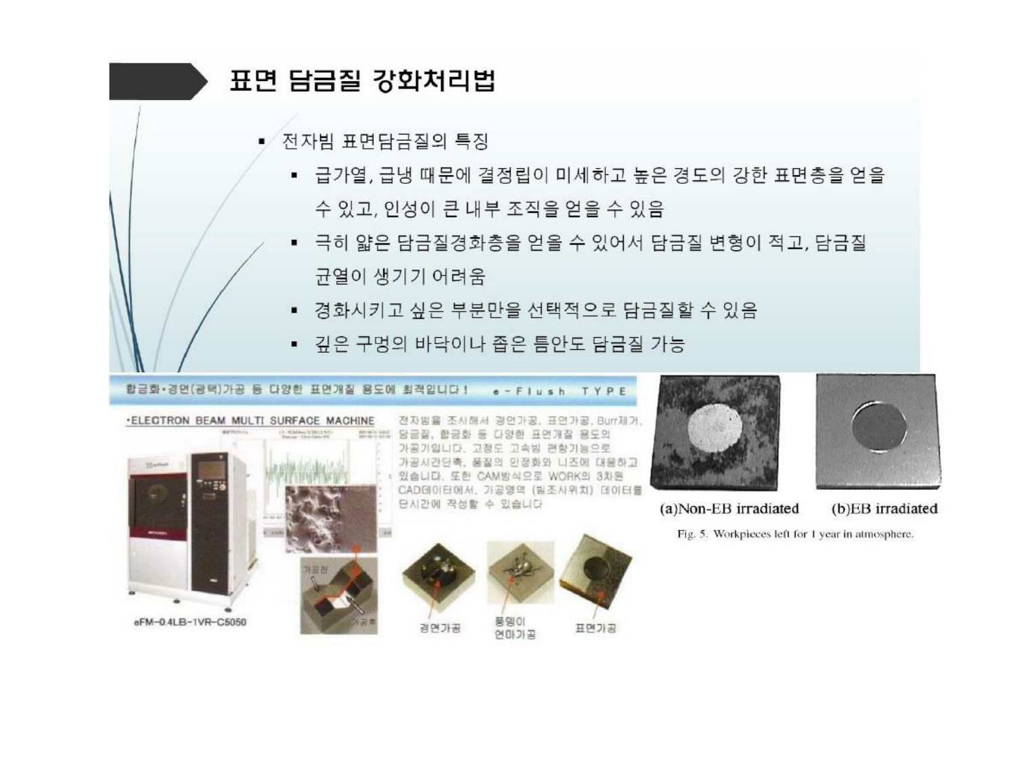
Work Hardening과 비슷
위의 사진은 각각 전자빔을 조사하지 않고, 전자빔을 조사하고 1년 뒤의 모습이다.
전자빔을 조사한 표면은 깨끗하나,
조사하지 않은 표면은 부식되어 있는 것을 확인할 수 있다.
전자빔을 조사하고 나면 그 부분이 녹았다가 다시 굳기 때문에 표면이 매끈하고 평평해지는데,
표면이 평평할수록 부식에 강하기 때문에 전자빔 조사 후의 내부식성이 좋아지게 된다.
전자빔을 조사한 부분은 표면이 반짝거리고
조사하지 않은 부분은 표면이 회색인데,
이는 각각 표면이 매끈하여 빛이 반사되기 때문이고,
표면이 울퉁불퉁하여 빛이 반사되지 못하고 갇혔기 때문이다.

Slide 7
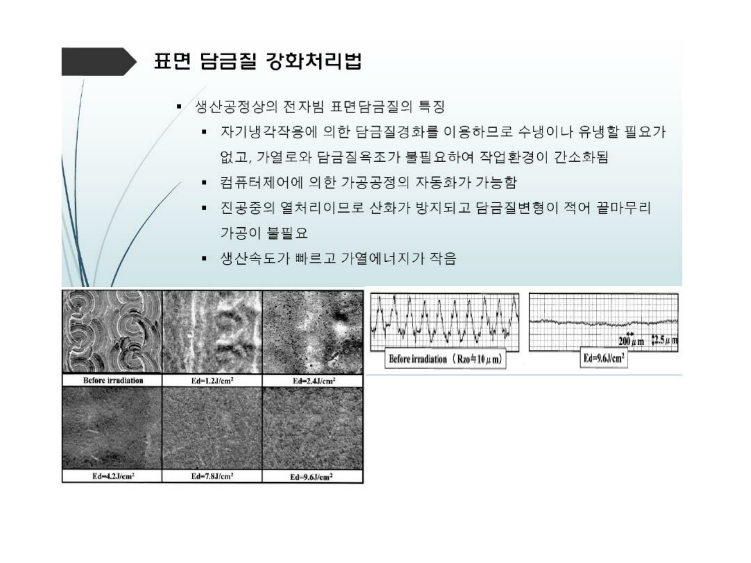
수냉 – 대부분의 탄소강
유냉 – 대부분의 합금강
Self-quenching
별도로 식힐 필요가 없다
산화, 탈탄의 우려가 없고 수치변형이 없다.
표면의 엄청난 평탄도를 확보하여 내부식성을 높일 수 있다

Slide 8
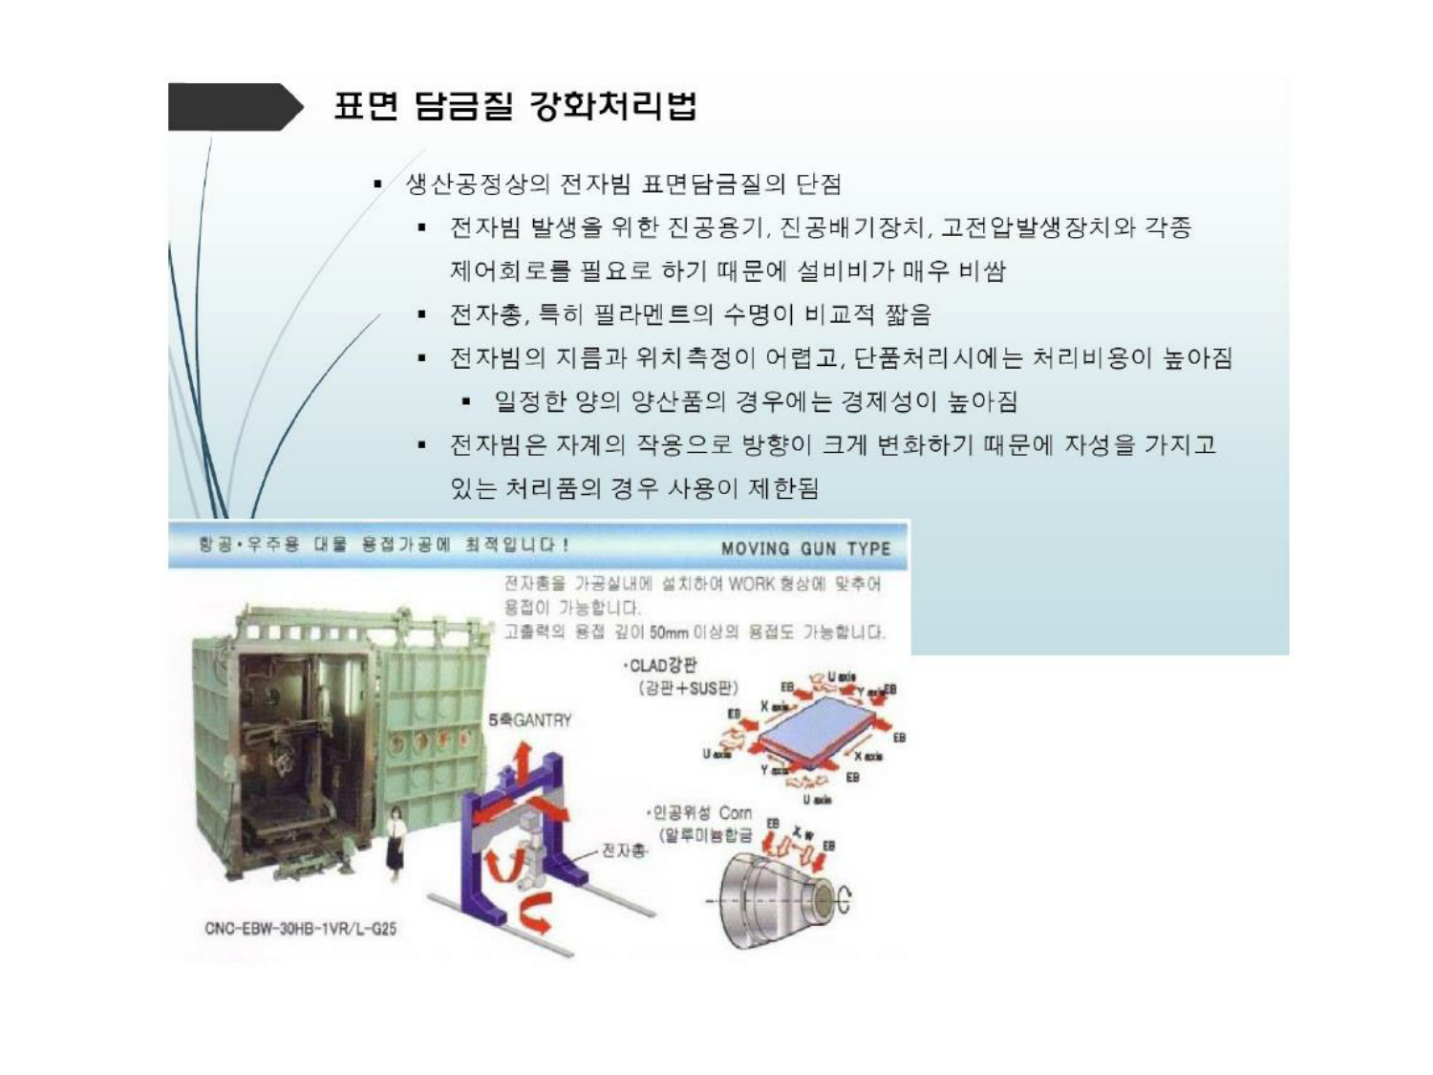
단점
Chamber가 필요하고,
Power 단자가 필요하기 때문에 설비비가 비싸고,
자성체에는 사용하기 어렵다.
굳이 하려면 전자빔 조사 전에
탈자화 -> 전자빔 조사 -> 자화
를 하면 되는데 여러모로 번거롭다.
인공위성의 끝부분에는 높은 열과 압력이 가해지기 때문에 세라믹으로 코팅을 해야하는데 융점이 아주 높기 때문에 전자빔을 조사해서 코팅한다. 왼쪽 그림은 전자빔을 조사하여 코팅하던 공간이다.

Slide 9
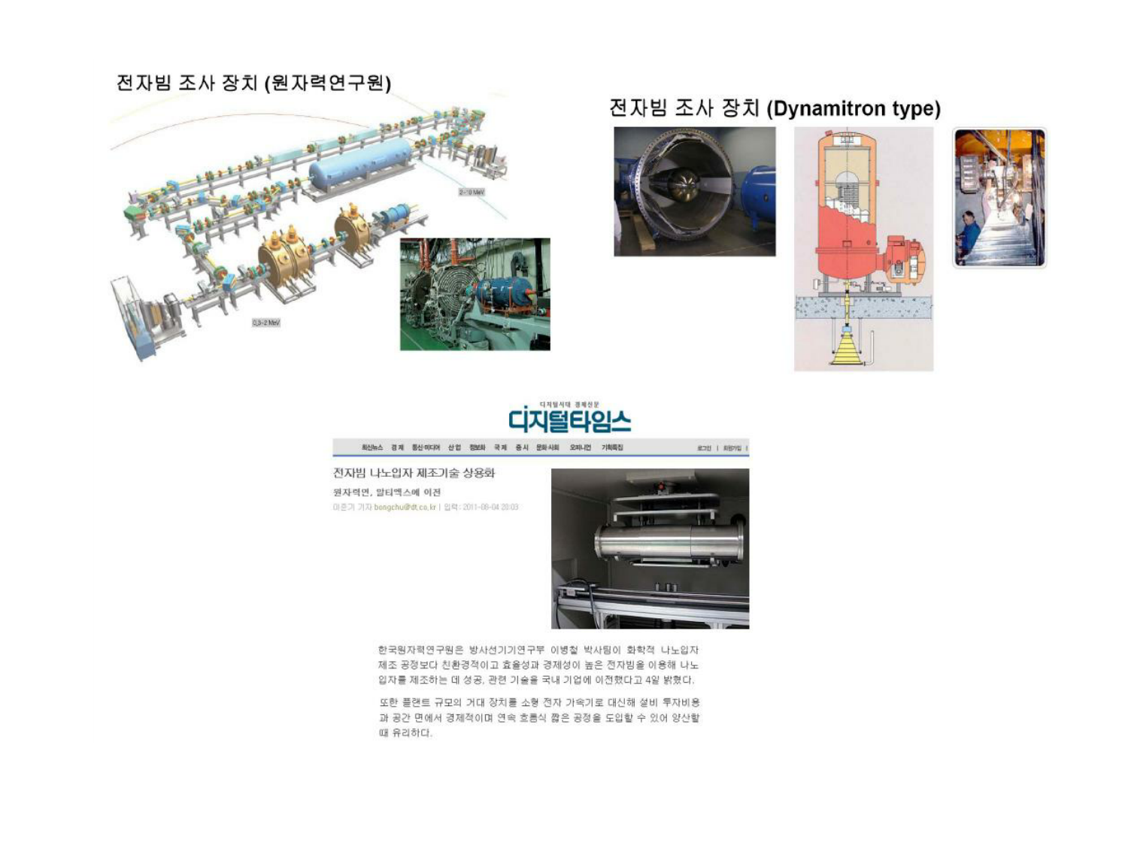

Slide 10
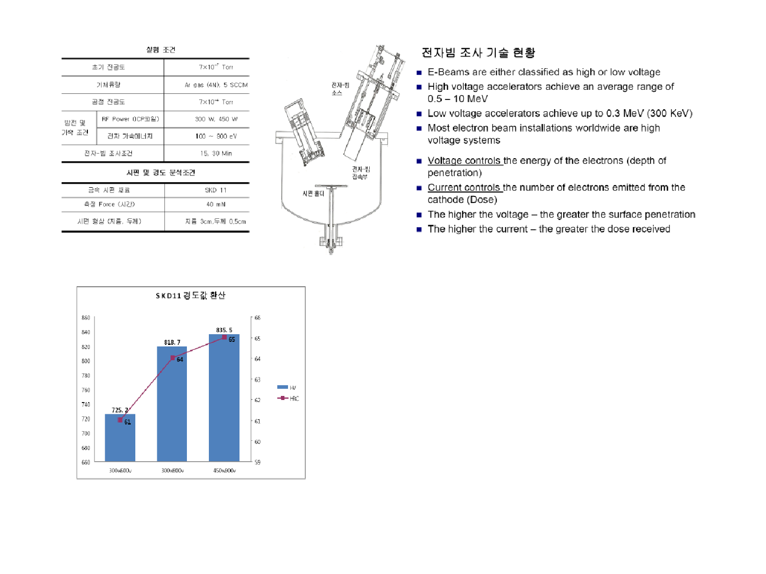
세 개 다 300W로 플라즈마의 전자의 밀도는 같은데 에너지의 크기가 다르다.

Slide 11
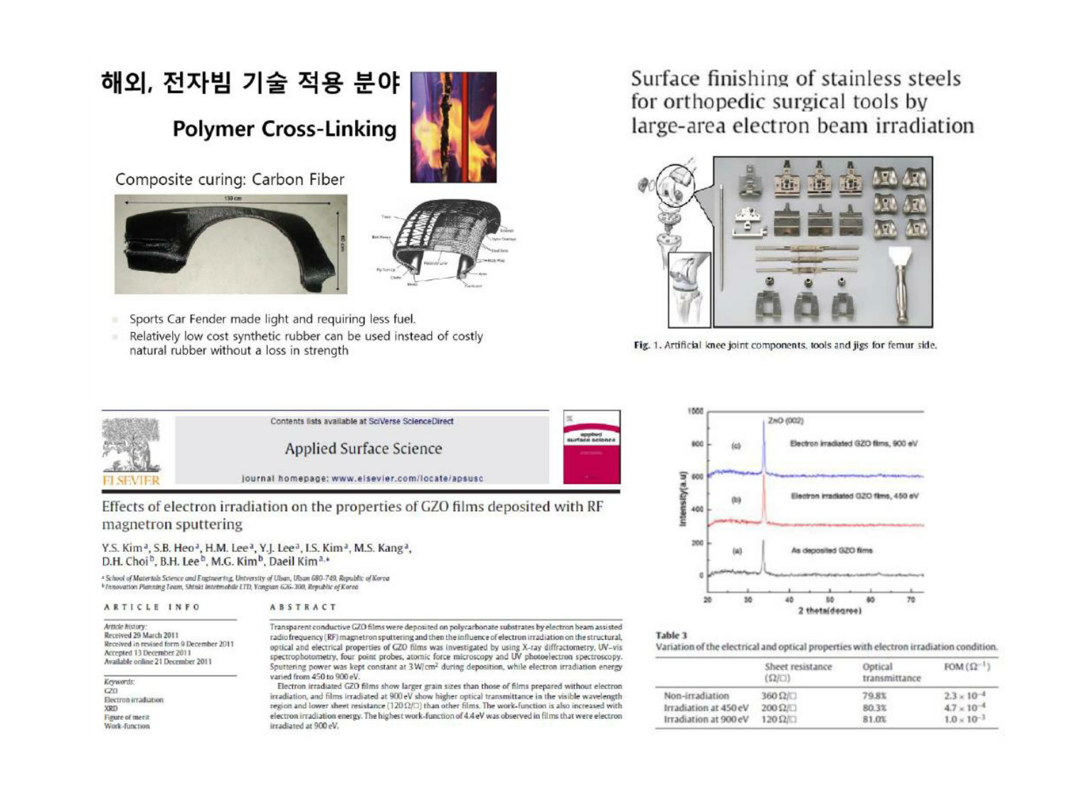
자동차 부품에 전자빔을 조사하게 되면 여러 가지 물성들이 좋아져서 현재 그런 연구를 활발히 하고 있는데 타이어에도 전자빔을 조사할 수 있다.
타이어는 C와 H가 복잡하게 결합된 고분자 물질인데 여기에 전자빔을 조사하게 되면 C-H 간의 결합이 바뀌면서 더 견고해지고 내마모도가 올라가 타이어의 수명이 늘어나게 된다.
전자빔을 맞고 나면 불에도 강해지는 것을 확인할 수 있다.
전자빔 에너지를 조절하면 Grain Size도 조절할 수 있게 되고 오히려 Grain Size를 키울 수도 있게 된다.
이를 통해 전기전도도 및 투과도를 높여 훨씬 더 나은 물성을 확보할 수 있다.

Slide 12
일본 연구진이 인간의 대퇴골을 대체하는 부품을 금속으로 개발한 것인데 이것은 인간의 몸 속으로 들어가는 것이기 때문에 표면에 스크래치 없이 아주 매끈해야 한다.
그래서 전자빔으로 표면처리를 하여 아주 매끈한 표면을 확보한 것을 확인할 수 있다.

